Slide 1
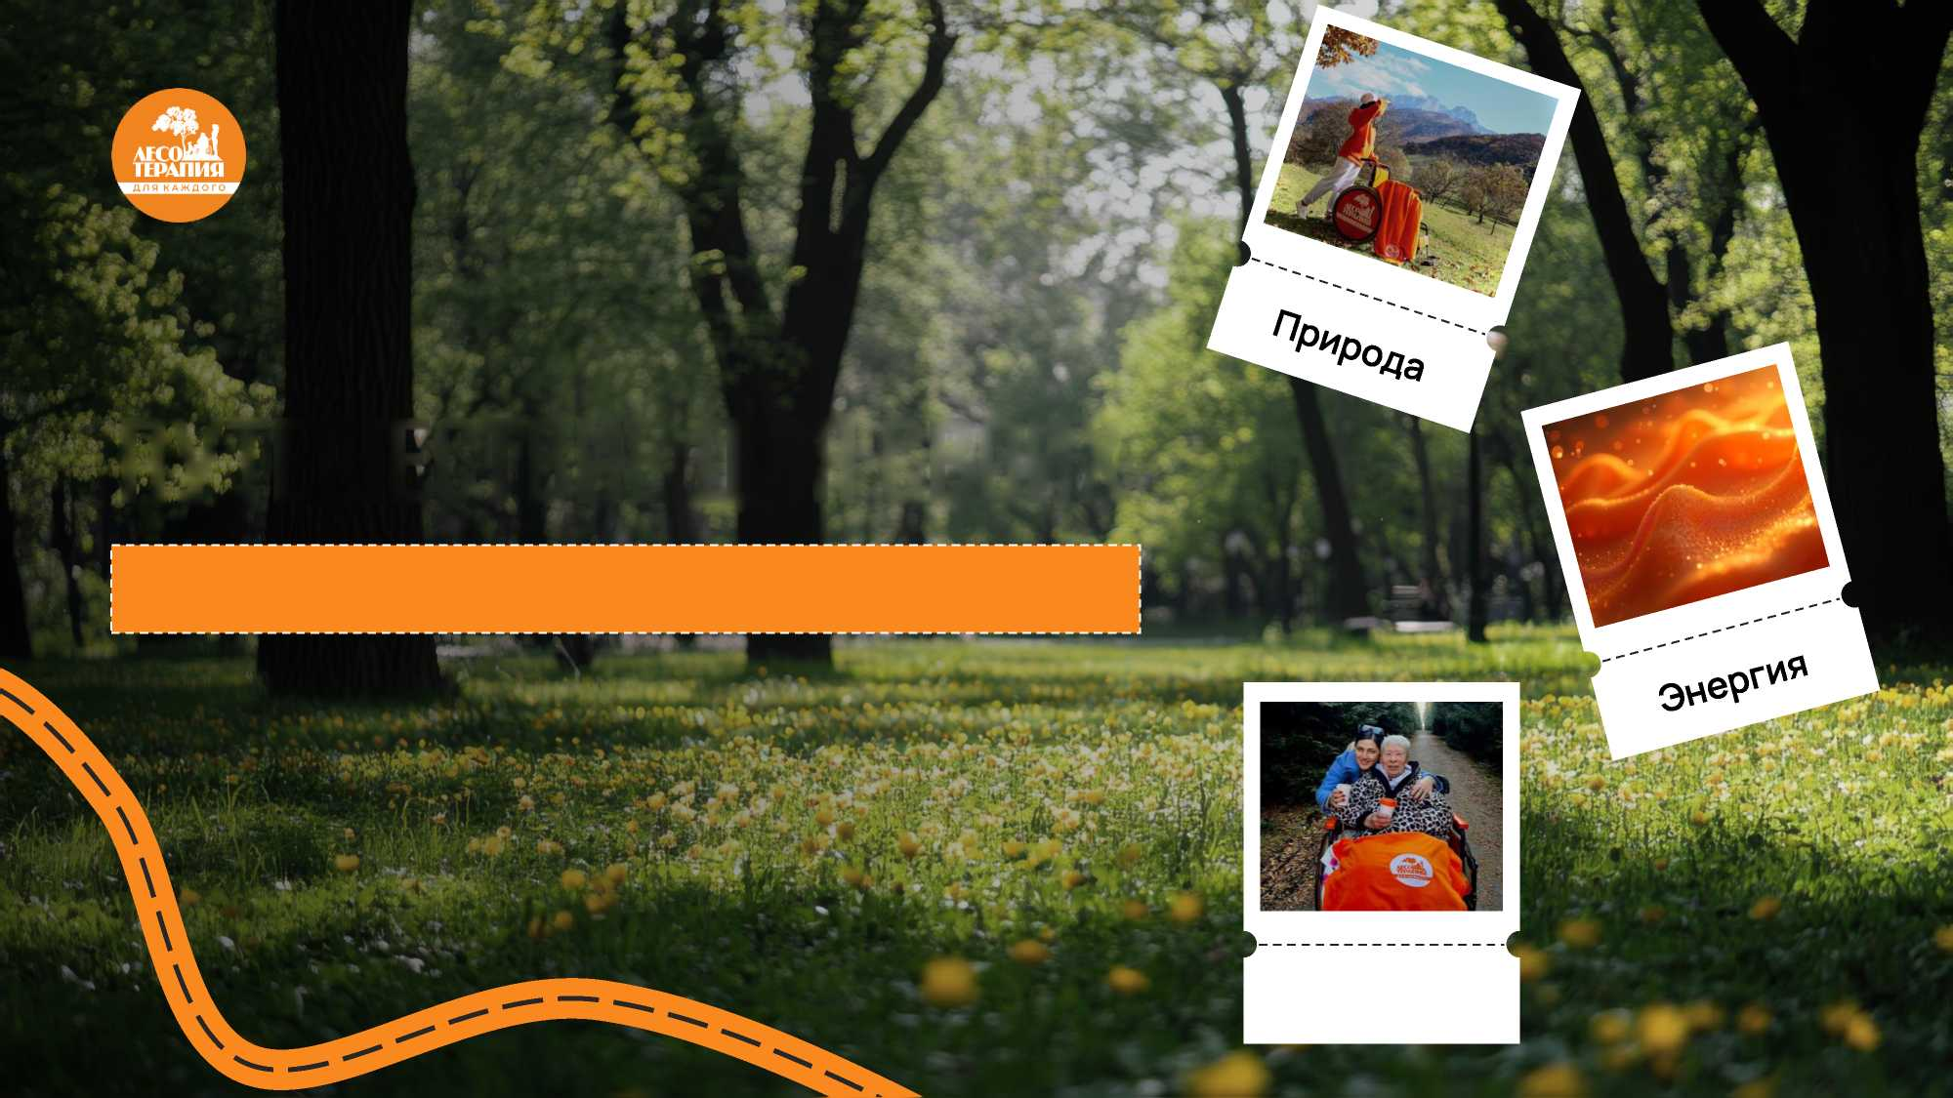
ПУТЕШЕСТВИЕ ДЛЯ СВОИХ
Лесотерапия: природа, которая лечит душу и тело
Жизнь

Slide 2


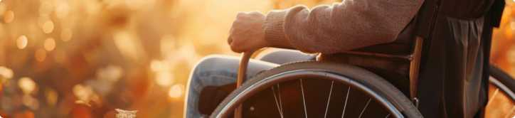
СТАНЦИЯ «ЛЕСОТЕРАПИЯ»: ПРИРОДА КАК ИСТОЧНИК СИЛ
Инклюзивные прогулки, где каждый может почувствовать целебную энергию природы
Что мы предлагаем
Инклюзивные прогулки
Маршруты по живописным природным тропам, адаптированные для людей с ОВЗ
Бесплатное оборудование
Адаптированные коляски, карбоновые палочки для скандинавской ходьбы, пледы, зонтики и согревающие жилеты, чай на дровяном самоваре
'У/: Ориентиры заботы
Продвижение экологической ответственности и активной жизненной позиции через заботу о природе и создание гармоничной среды
^ Культурно-исторический контекст
Маршруты проложены в уникальных локациях, где атмосфера пропитана историей древних культур
Природа как терапия
Прогулки на природе становятся доступны для людей с ОВЗ. Лес становится местом силы, где каждый шаг - часть путешествия к себе
Социальная миссия
Природа может быть доступной и исцеляющей для всех независимо от обстоятельств. Проект учит бережному отношению к себе, окружающим и природе
3 года
500+ чел
Успешной реализации проекта Нашли поддержку
в Северной Осетии — Алании и вдохновение в природе

Slide 3


история, КОТОРАЯ ВДОХНОВИЛА НА СОЗДАНИЕ ПРОЕКТА
«Лесотерапия» — не просто проект. Это история трансформации личных испытаний в возможность помочь другим обрести радость жизни через природу
#1 Личный опыт преодоления трудностей
• Страшный диагноз: тромбоз глубоких вен нижних конечностей (95%)
• Потеря способности ходить и осознание: самое ценное - быть полноценным человеком
С.
#2 Встреча изменившая все
• Знакомство с 95-летней бабушкой супруга, которая не могла ходить
• Она могла любоваться миром только из окна
• Осознание: важно не просто существовать, а чувствовать себя частью мира и природы
#3 Ключевой шаг к реализации проекта
• Первым о создании проекта узнал Роман Аранин (изобретатель и гендиректор компании «Observer» - реабилитационная техника для людей с ОВЗ
• Рекомендация: незамедлительно регистрировать компанию
\
\

Slide 4

КЛЮЧЕВЫЕ ПРОБЛЕМЫ ДОСТУПНОСТИ И РЕАБИЛИТАЦИИ
Отсутствие доступной среды
• Люди с ОВЗ и маломобильные группы населения лишены возможности свободно посещать природные и культурные зоны
• Парки, леса и заповедники не адаптированы для инвалидов и пожилых людей
Недостаток терапевтических программ
• Отсутствие программ, использующих природу как терапию для улучшения физического
и психологического состояния
• Нет интеграции лесотерапии и других методов в реабилитации с ориентацией на природу
Социальная изоляция
Защита природы и экосистем
• Недостаток внимания к сохранению экосистем при создании доступной среды
• Важно обеспечить доступность природной среды для реабилитационных программ. защищая экосистему и ее обитателей
• Ограниченная мобильность приводит к замкнутости и потере связи с окружающим миром
• Отсутствие программ, которые помогают вернуть радость жизни через природу
/
/
/
/
/
Недоступность ресурсов реабилитации
• Технические средства реабилитации (ТСР) часто недоступны или не адаптированы для использования в естественной среде
• Нет системного подхода к обучению
и консультациям по использованию ТСР
/
/

Slide 5
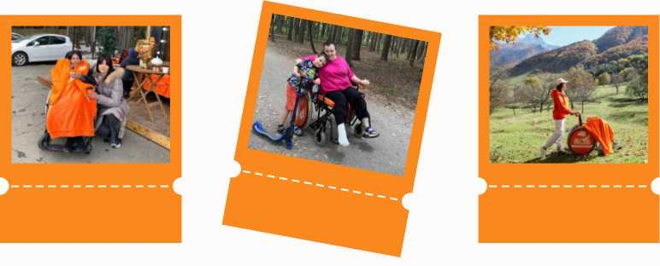
«ЛЕСОТЕРАПИЯ»: ПУТЬ К ДОСТУПНОЙ СРЕДЕ И ЭМОЦИОНАЛЬНОМУ ВОССТАНОВЛЕНИЮ
Создание доступной среды
• Адаптация парков, лесов и природных зон для маломобильных групп
• Организация безбарьерных маршрутов с учетом специфики каждого региона
Экологическое просвещение
• Организация эко-субботников, где участники совместно заботятся о природе
• Получение вдохновения на личные изменения и активные действия в защиту природы
Преодоление социальной изоляции
Внедрение терапевтических программ
• Инклюзивные путешествия, которые помогают людям с ОВЗ почувствовать себя частью общества
• Программы, направленные на эмоциональное восстановление через природу
Обеспечение ТСР и обучение
• Использование лесотерапии и других природоориентированных методов для улучшения физического и психологического состояния
• Создание реабилитационных станций, где природа становится источником сил
• Бесплатное предоставление технических средств реабилитации (адаптированные коляски, палочки для скандинавской ходьбы и др.)
• Обучение и консультации по использованию ТСР в естественной среде

Slide 6

ДЛЯ кого ПРОЕКТ РЕАЛИЗУЕТСЯ?
Мы объединяем людей разных возрастов и возможностей, чтобы каждый мог почувствовать себя частью большого мира
/
#1 Маломобильные граждане и лица с ОВЗ
Специализированные маршруты и повышение доступности активного отдыха
#7 Пожилые люди и пенсионеры
Программы, позволяющие наслаждаться природой
/
и находить новые источники вдохновения
/
#2 Лица, проходящие реабилитацию после медицинских вмешательств
#6 Дети и взрослые с расстройствами развития
Специальные программы для людей с аутизмом, направленные на развитие и социализацию
I
Помощь в восстановлении после операций и серьезных заболеваний через природную терапию
\
#3 Граждане с инвалидностью
Индивидуализированные подходы к каждой группе, учитывая уникальные потребности
#8 Ветераны боевых действий
Реабилитационные программы для адаптации к мирной жизни через общение с природой
\
\
#4 Лица с хроническими заболеваниями
Природа как уникальный ресурс для поддержания эмоционального фона и улучшения качества жизни
#9 Родственники маломобильных граждан
Поддержка для тех, кто заботится о своих близких, предоставление полезной информации и ресурсов
\
J
#5 Лица с психическими расстройствами
Лесотерапия помогает снизить уровень тревожности и стресса, способствуя гармонии с собой
/

Slide 7

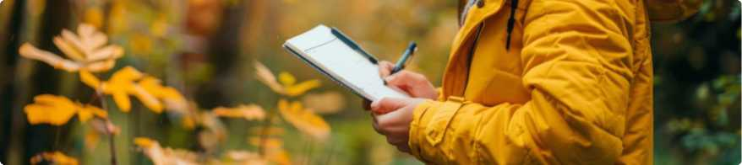
СИЛА ПРИРОДЫ, ПОДТВЕРЖДЕННАЯ НАУКОЙ
Фитонциды, стерильный воздух и энергия леса: почему прогулки в лесу — терапия
Открытие Б. Токина (1929 г.)
Другие исследования
Польза биологических веществ
Лесопарки содержат биологически активные вещества: фитонциды, эфирные масла, спирты, и др.
Исторические подтверждения
• Академик П.С. Паллас: прогулки в лесу омолаживают организм, повышают сопротивляемость болезням (1792 г.)
• Античные ученые описывали лечебные свойства растений, подтверждая, природа — это источник здоровья
/
/
Современные исследования
I • Подтверждают, природа — мощный терапевтический
ресурс, закодированный в звуках, ароматах и красках леса
• Лесопарки — это источники здоровья, способствующие восстановлению и поддержанию состояния организма
/ •
I
• Эти вещества укрепляют иммунитет, нормализуют давление, улучшают обмен веществ и снижают уровень сахара в крови
2. Воздух в лесопарках
j • Содержит в 200 раз меньше бактерий, чем городской воздух, что делает его практически стерильным
• Ионизация воздуха повышает его биологическую активность, обогащая организм кислородом
3. Фитонциды — природные защитники
\
\
\
Проникают в организм через легкие и кожу, подавляя патогенные микроорганизмы
Улучшают кровообращение в мозге, поддерживают здоровье печени и замедляют старение

Slide 8
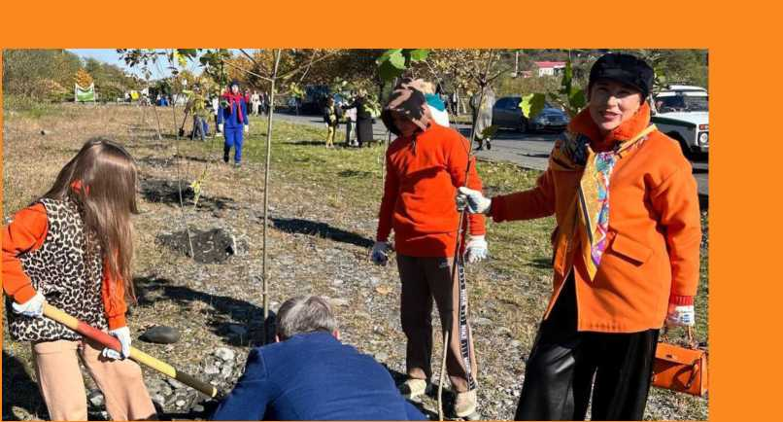
КОМАНДА И ПАРТНЕРЫ: ДВИЖУЩАЯ СИЛА «ЛЕСОТЕРАПИИ»
Государственные органы власти
• Сотрудничество с местными, региональными и федеральными структурами
• Участие в разработке иницитив по адаптации лесопарков для малоподвижных граждан
Представители бизнеса
• Партнёрство с корпоративным сектором на основе социальной ответственности
• Совместная реализация проектов, приносящих пользу обществу и создающих положительный имидж всех участников процесса
Волонтеры и активисты
• Поддержка лиц с ОВЗ
• Организация экологических мероприятий: уборка парков, помощь бездомным животным и др.
• Проведение спортивных марафонов на природе для укрепления здоровья и сплочения сообщества
Средства массовой информации
• Взаимодействие с изданиями, блогерами и независимыми медиа
• Продвижение ESG-принципов
и привлечение внимания к социальным и экологическим инициативам

Slide 9




СОЗДАЕМ ДОСТУПНУЮ ПРИРОДУ: ВОЗМОЖНОСТИ ДЛЯ ПАРТНЕРСТВА
■------------------------------------------------------------------------------------1
Мы стремимся сделать прогулки на природе доступными для каждого.
Ваша поддержка поможет реализовать ключевые направления развития проекта
ff||]Организация мероприятий
{§} Инфраструктура и развитие
• 52 экологические акции в год (уборка парков, помощь бездомным животным, поддержка лесных экосистем)
Строительство специализированного помещения для хранения инвентаря и работы сотрудников
Ремонт и обслуживание ТСР
• 40 спортивных активностей (марафоны, старты на свежем воздухе)
Содержание станции «Лесотерапия»
Развитие и продвижение сайта организации
• 30 досуговых реабилитационных программ для подопечных государственных
и медицинских организаций
• Ежедневный бесплатный прокат ТСР для каждого
0$ Закупка оборудования и материалов
Масштабирование проекта
• ТСР: прогулочные коляски, палочки для скандинавской ходьбы, зонтики, спортивный инвентарь
Открытие новых станций «Лесотерапия» в других регионах
Расширение охвата и помощь большему количеству людей
• Брендированная одежда для волонтёров и активистов
• Информационные материалы: буклеты, афиши, рекламная продукция

Slide 10
ОТ ПЕРВЫХ ШАГОВ К БОЛЬШИМ ЦЕЛЯМ — РАЗВИТИЕ «ЛЕСОТЕРАПИИ»
Как проект стал реальностью и продолжил расти, помогая тысячам людей
осень 2022
Идея создания
• Основатель проекта Лина Тотрова решила создать станцию реабилитации для маломобильных людей
• Студенты Северо-Кавказского горно-металлургического института разработали проект «Станция реабилитации „Лесотерапия“ для каждого»
январь 2023
Проектная работа
Поддержка председателя комитета по социальной политике и здравоохранению Парламента РСО-Алания Л. Ревазовой
Одобрение главного архитектора г. Владикавказа А. Караева и Главы города А. Пациорина
лето 2023
Получение поддержки
декабрь 2023
Открытие первой станции
В Дендрарий парке Владикавказа открылась первая станция «Лесотерапия для каждого»
Открытие второй станции в г. Моздоке в Парке Победы
Проведение мероприятий для маломобильных граждан, включая ветеранов и участников СВО
осень 2024
Масштабирование
• Участие во Всероссийском конкурсе гражданских инициатив
• Участие в конкурсе Фонда президентских грантов
• Открытие станций за пределами республики
декабрь 2024
Планы на развитие

Slide 11


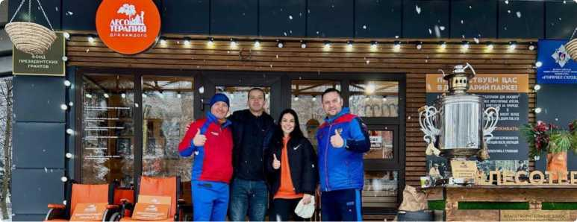
ОТ одной СТАНЦИИ к ВСЕРОССИЙСКОМУ ПРОЕКТУ: СОЦИАЛЬНЫЙ ЭФФЕКТ И МАСШТАБИРОВАНИЕ ПРОЕКТА
Социальный эффект
Масштабирование проекта
Помощь маломобильным гражданам
• Более 500 участников, которые почувствовали
| положительный эффект проекта
Экологические инициативы
• Организация и участие в экологических марафонах и акциях («Сад памяти», «Чистый лес» и др.
| Поддержка ветеранов и участников СВО
I • Договор с Министерством Обороны РФ и Фондом «Защитники Отечества»
I • Транспортировка раненых и тематические экскурсии для ветеранов-ампутантов
| Признание на государственном уровне
• Волонтеры станции и курсанты СкСВУ стали лауреатами премии «Горячее Сердце» и вошли в почетную книгу г. Владикавказа в 2024 году
Открытие второй станции
I • Реализация в Парке Победы г. Моздок
(на стадии согласования с администрацией)
| Национальный масштаб
I • Масштабирование проекта на федеральном уровне: создание сети станций для помощи маломобильным гражданам во всех федеральных округах России

Slide 12
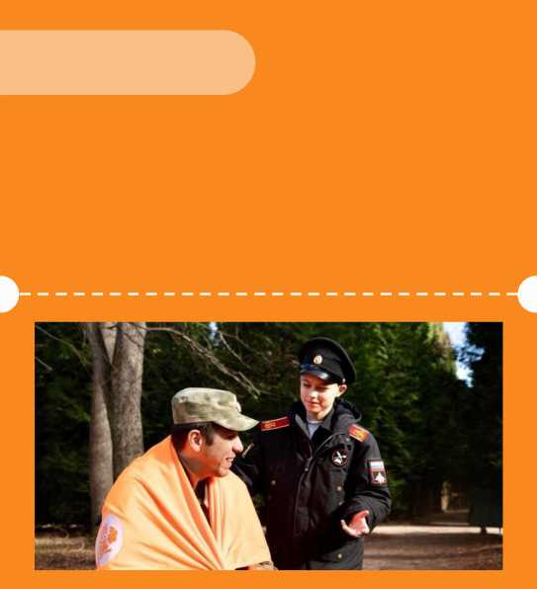
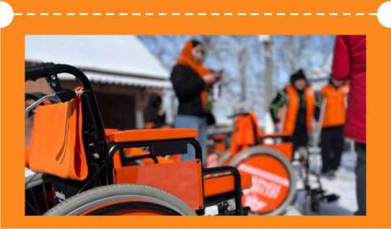
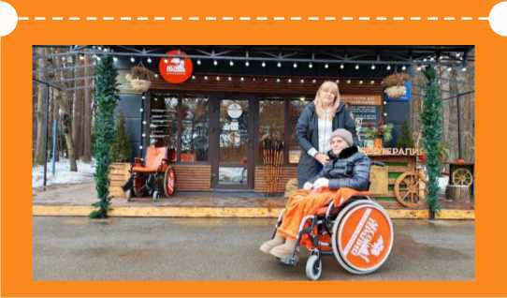
«ЛЕСОТЕРАПИЯ» В МЕДИАПРОСТРАНСТВЕ
2022 год
Первые шаги
Первые интервью, в которых мы рассказали о миссии проекта
2023 год Рост доверия
Каждая статья привлекала новых сторонников. Мы представляли первые результаты
2024 год
Региональный успех
Мы активно освещали результаты работы станции и реализации проектов-спутников
9 публикаций
В государственных СМИ и социальныхсетях лидеров мнений Северной Осетии - Алании
12 публикаций
В государственных СМИ и социальныхсетях лидеров мнений Северной Осетии - Алании
36 публикаций
В государственных СМИ и социальныхсетяхлидеров мнений Северной Осетии - Алании

Slide 13

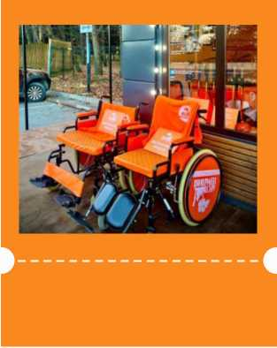
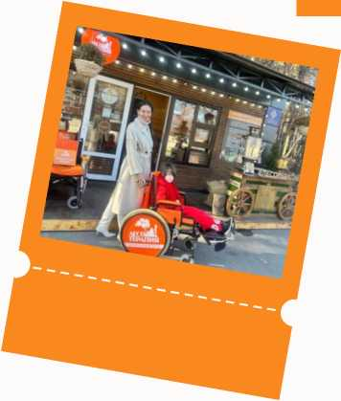
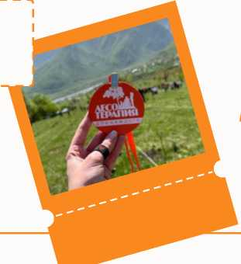
ВМЕСТЕ МЫ СОЗДАЕМ АКТИВНОСТЬ, ДОСТУПНУЮ КАЖДОМУ
«Лесотерапия» — не просто проект. Это движение, которое меняет жизни.
Ваша поддержка поможет нам сделать больше
•0
https://t.me/lesoterapya
https://vk.com/lesoterapya
j

Slide 14
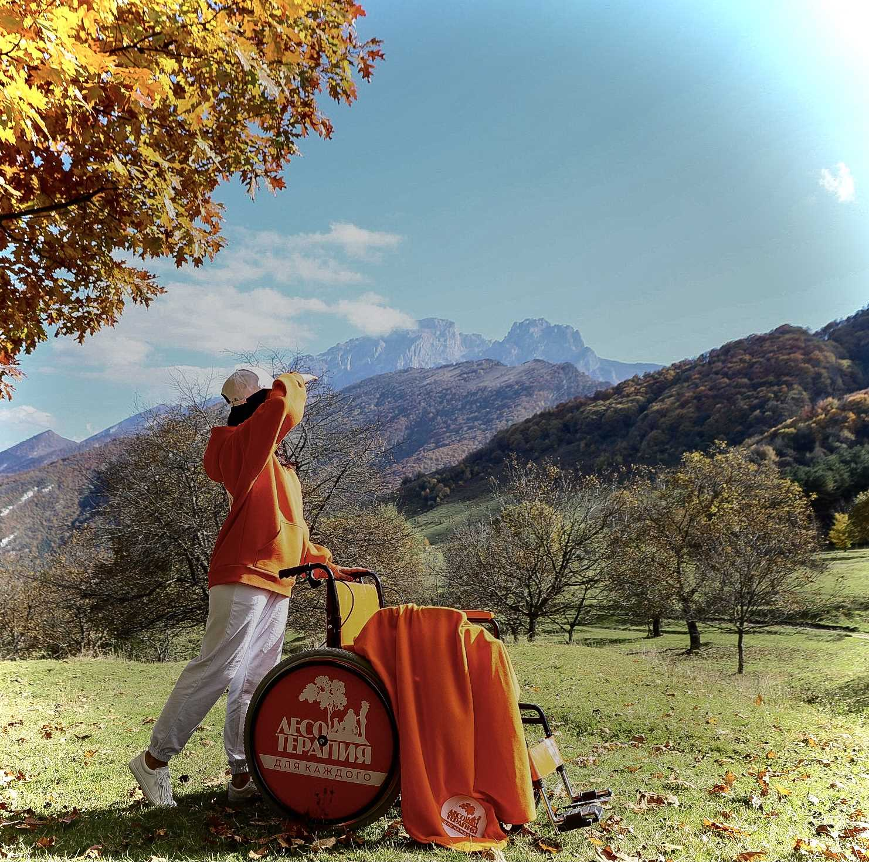
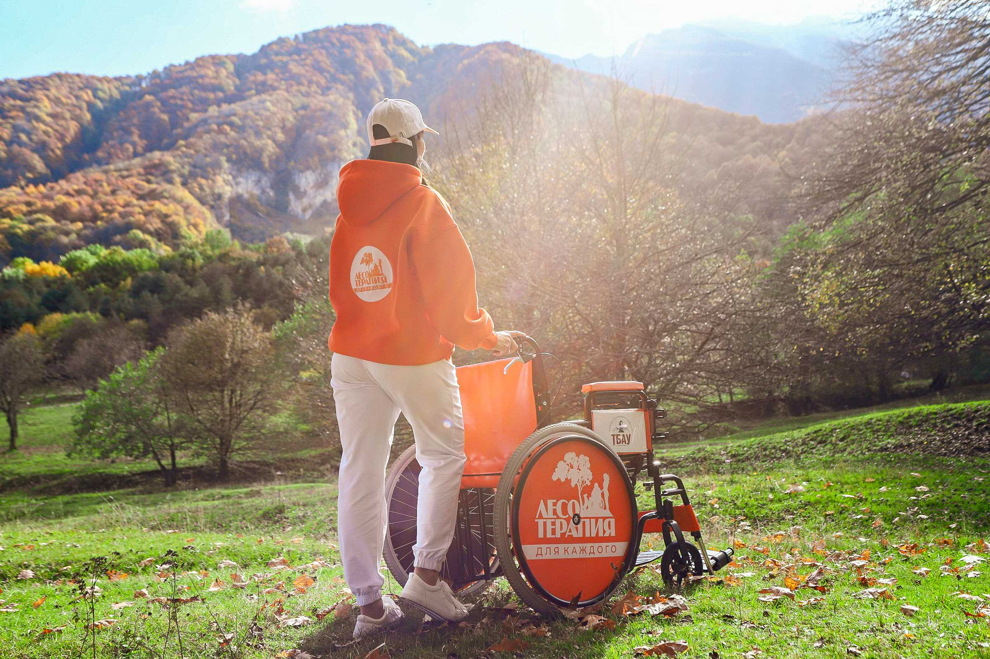
ПРИРОДА ЭНЕРГИЯ ЖИЗНИ

Slide 15
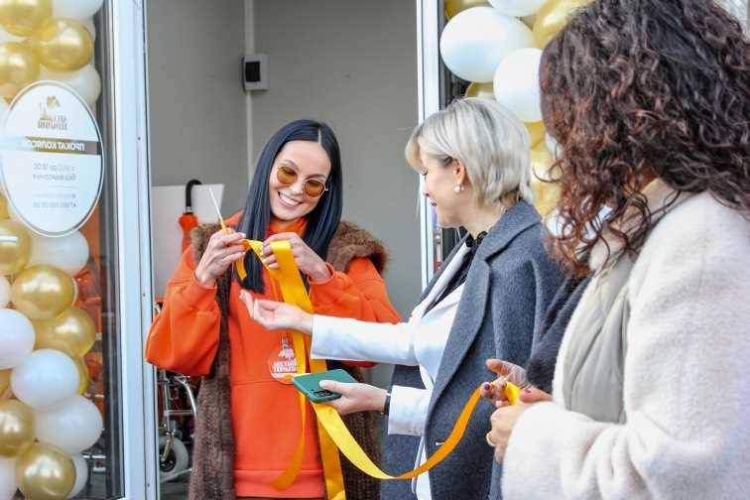
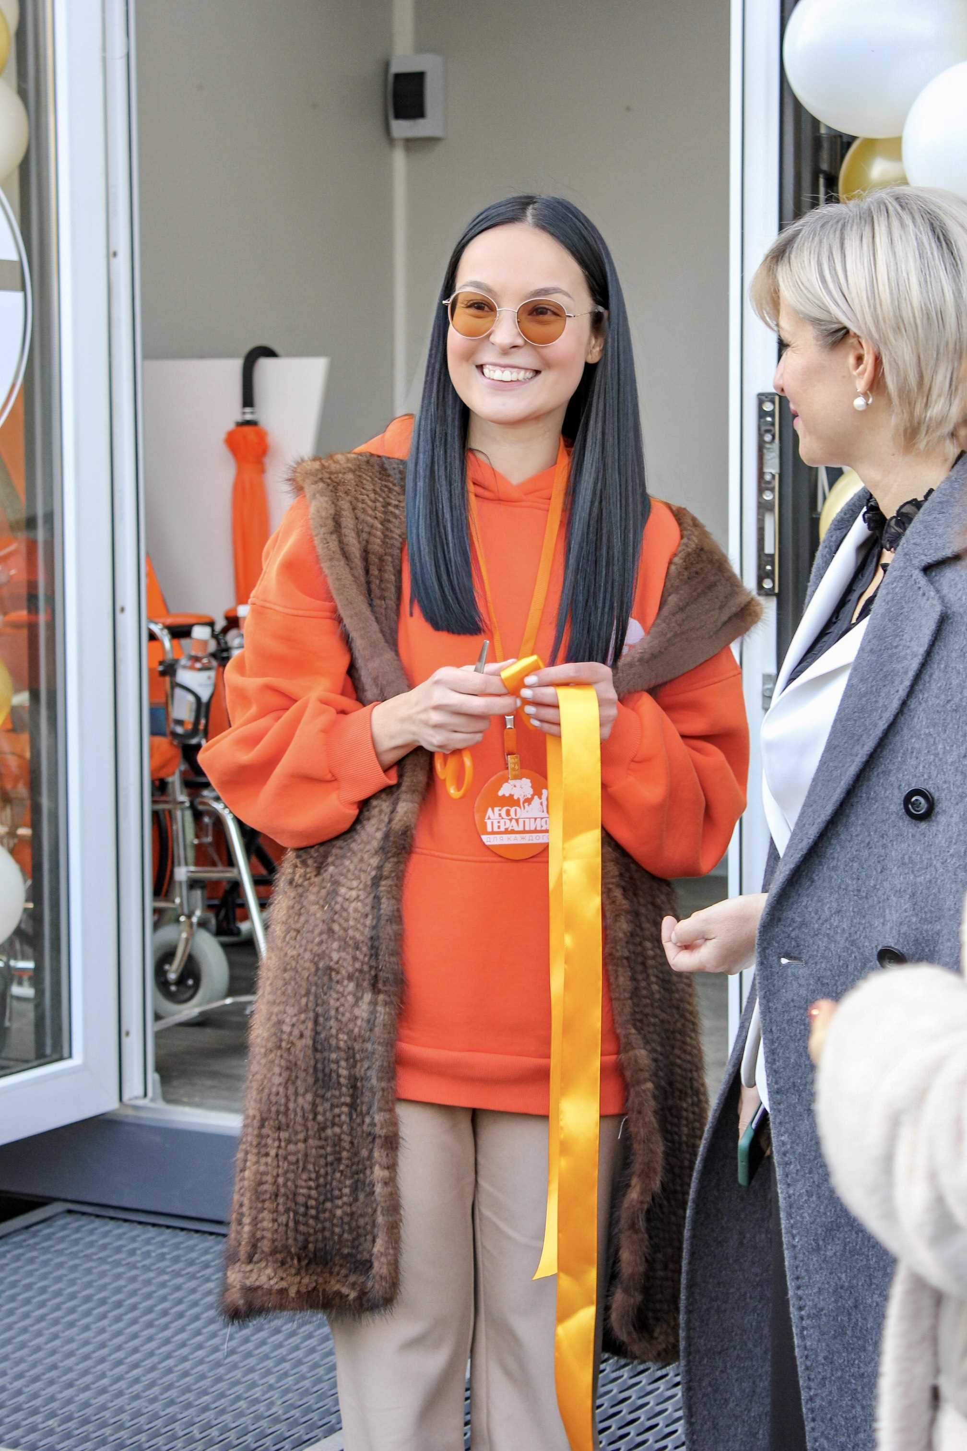
Открытие первой станции ЛЕСОТЕРАПИЯ ДЛЯ КАЖДОГО

Slide 16
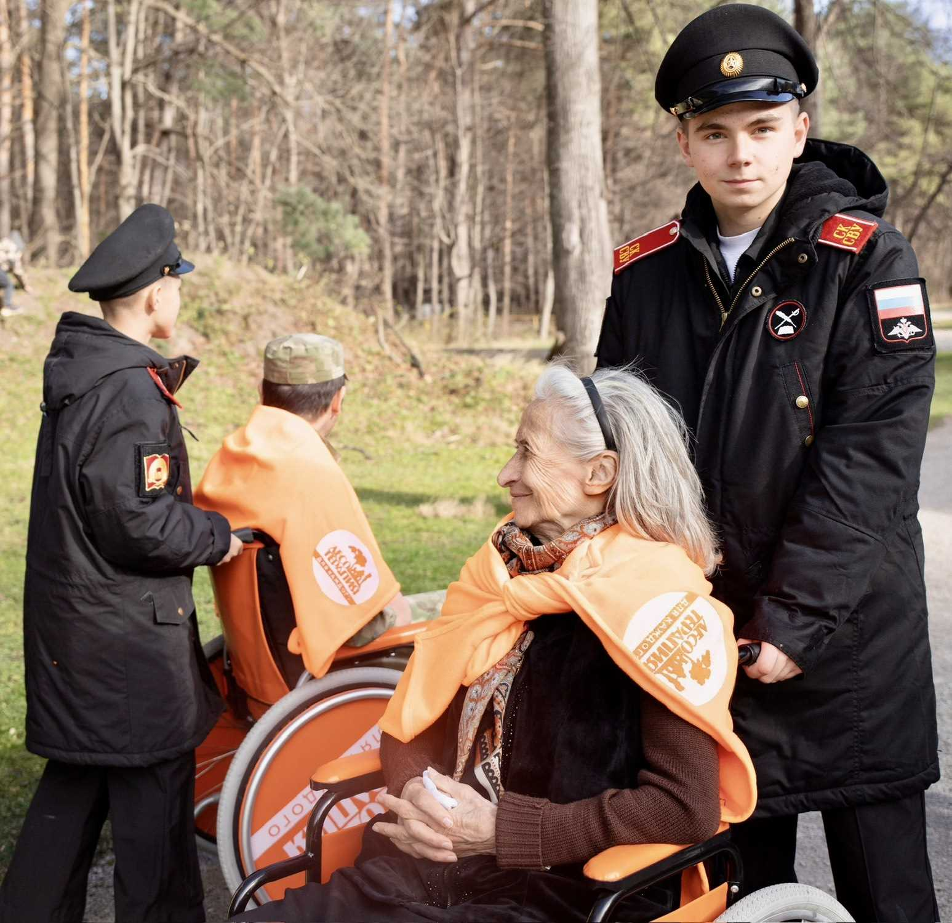
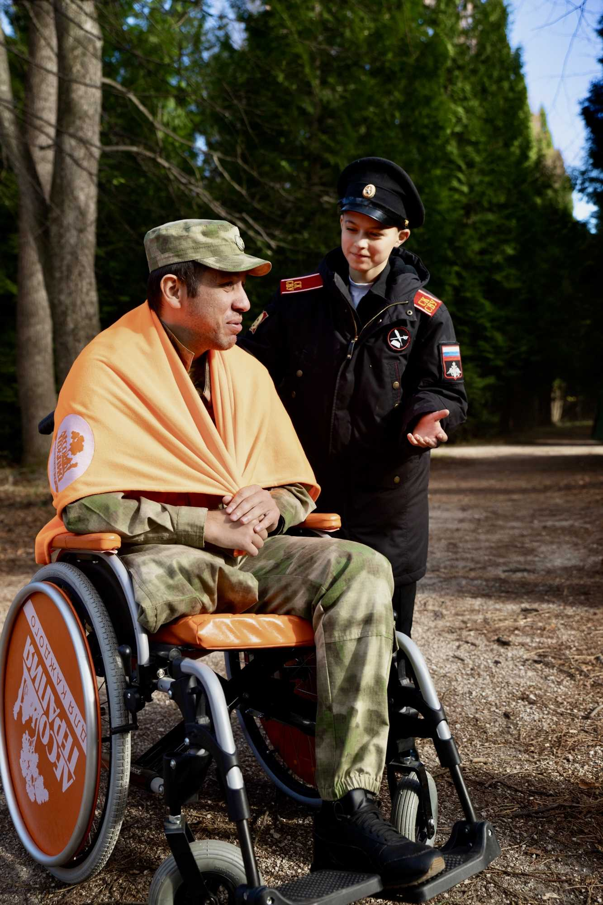
Волонтерский отряд СУВОРОВЦЕВ -
«СВОИХ НЕ БРОСАЕМ»

Slide 17
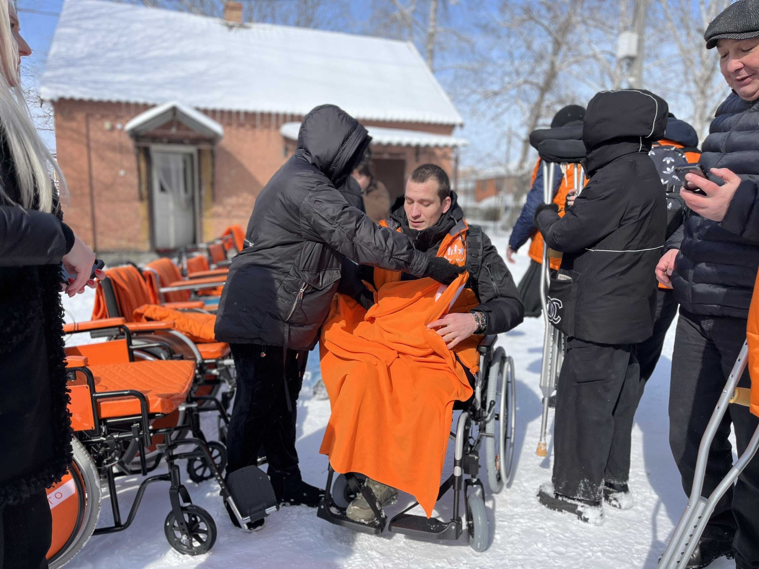
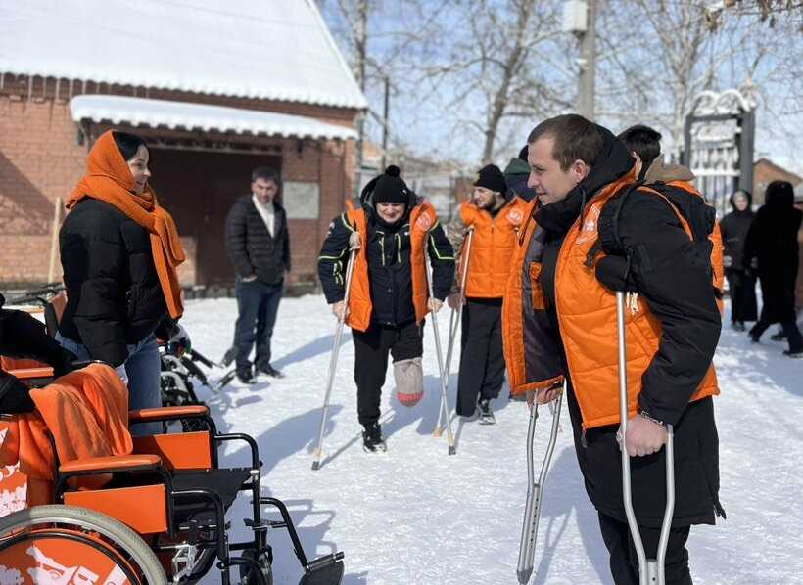
ЛЕСОТЕРАПИЯ ДЛЯ СВОих

Slide 18
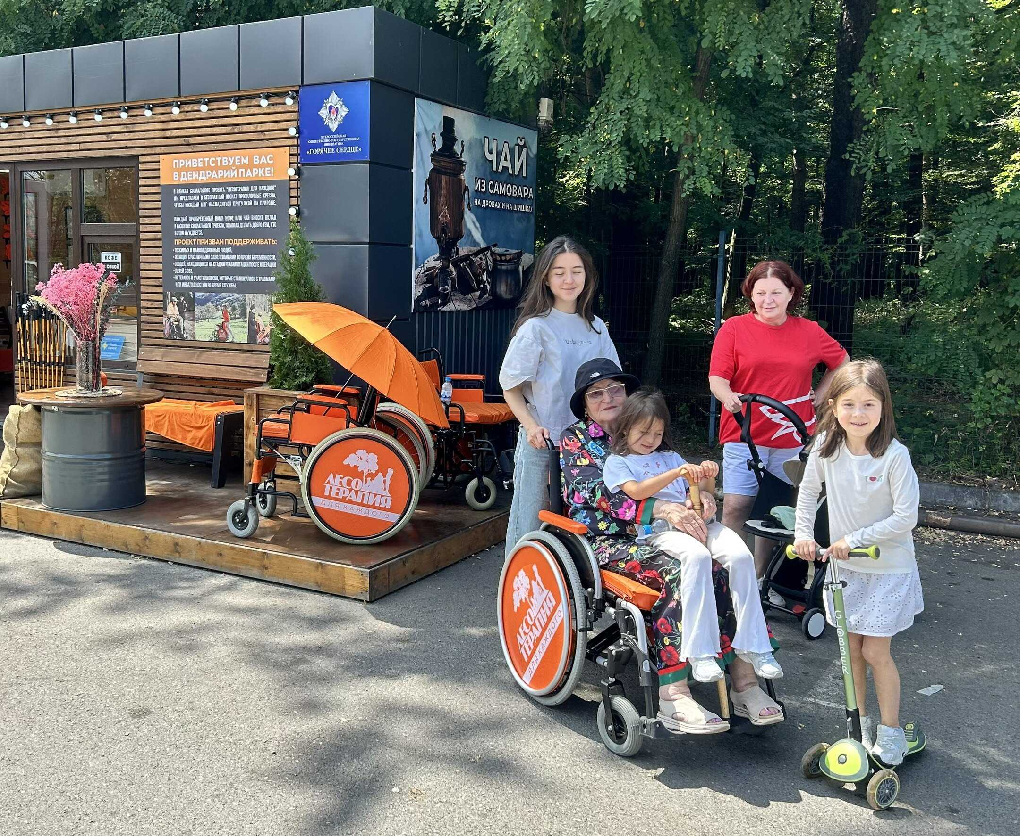
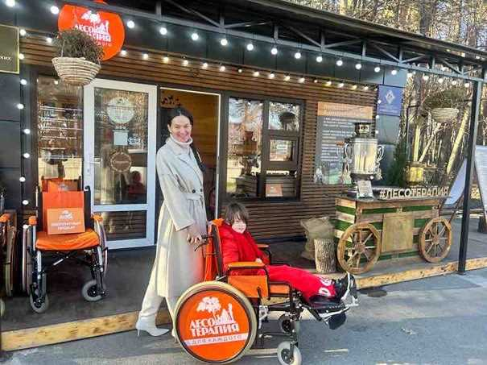
ЛЕСОТЕРАПИЯ ДЛЯ КАЖДОГО

